Slide 1
ЯДЕРНЫЕ РЕАКТОРЫ И ЯДЕРНЫЕ ТОПЛИВНЫЕ ЦИКЛЫ
ОБЪЕДИНЁННЫЙ ИНСТИТУТ ЯДЕРНЫХ ИССЛЕДОВАНИЙ
JOINT INSTITUTE FOR NUCLEAR RESEARCH
Ахмед Хассан
Akhassan@mephi.ru
Дубна
2023

Slide 2
ОСНОВНЫЕ КОМПОНЕНТЫ ЯДЕРНОГО РЕАКТОРА
Ядерный реактор представляет собой систему, в которой осуществляется цепной процесс деления нейтронами тяжёлых ядер.
Я.Р. предназначены для выработки тепловой энергии, наработки различных трансурановых элементов, научно-экспериментальных целей и прочих задач.

Slide 3
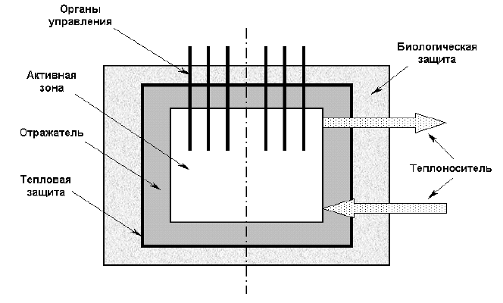
ОСНОВНЫЕ КОМПОНЕНТЫ ЯДЕРНОГО РЕАКТОРА
1- Активная зона (а.з.): Объем, где происходит цепной процесс деления ядер;
2- Теплоноситель: отводит из активной зоны тепловую энергию;
3- Замедлитель: вещество, которое эффективно замедляет нейтроны деления, средняя энергия которых составляет порядка 2 МэВ, в тепловые нейтроны с энергией порядка 0.1 эВ (есть только в тепловых реакторах).

Slide 4
ОСНОВНЫЕ КОМПОНЕНТЫ ЯДЕРНОГО РЕАКТОРА
4- Отражатель: Для экономного использования нейтронов, активная зона окружена отражателем, способствующим возвращению вылетающих нейтронов в активную зону и, таким образом, сохраняя их для цепного процесса.
5- Биологическая защита: окружает а.з. для защиты персонала от различных излучений.

Slide 5
ОСНОВНЫЕ КОМПОНЕНТЫ ЯДЕРНОГО РЕАКТОРА
6- Поглощающие стержни: (органы управления): для управления цепным процессом деления ядер в реакторе.
7- Тепловая защита: вещество со слабым теплопроводным свойством, для избежания разрушения биологической защиты и монтажных конструкций реактора.

Slide 6
КЛАССИФИКАЦИЯ ЯДЕРНЫХ РЕАКТОРОВ
По назначению: реакторы подразделяются на энергетические, исследовательские, транспортные, …..
По энергетическому спектру нейтронов: реакторы различают на тепловых, быстрых и промежуточных;
По типу замедлителя: реакторы на тепловых нейтронах различаются на легководные (ВВЭР), тяжеловодные (CANDU) и графитовые (РБМК);
По теплоносителю: реакторы классифицируют на легководные, газо-охлаждаемые, тяжеловодные и жидкометаллические.
По структуре активной зоны: различают реакторы гетерогенные и гомогенные;
По конструктивному исполнению: реакторы подразделяются на корпусные и канальные.
По энерго-выделению: реакторы различают на импульсные и стационарные.

Slide 7
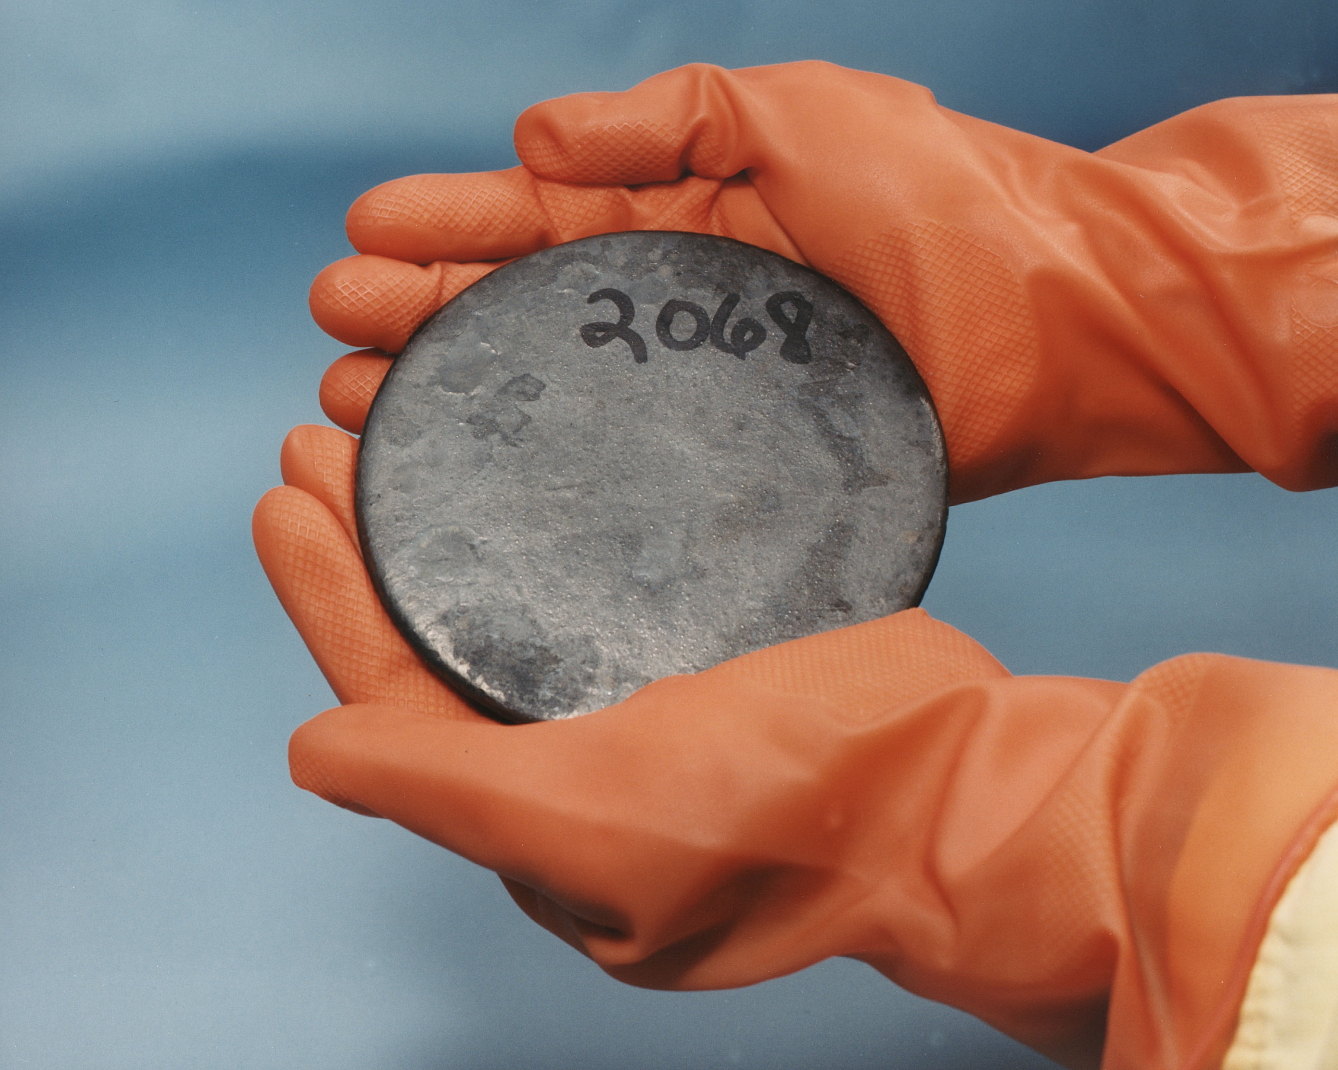
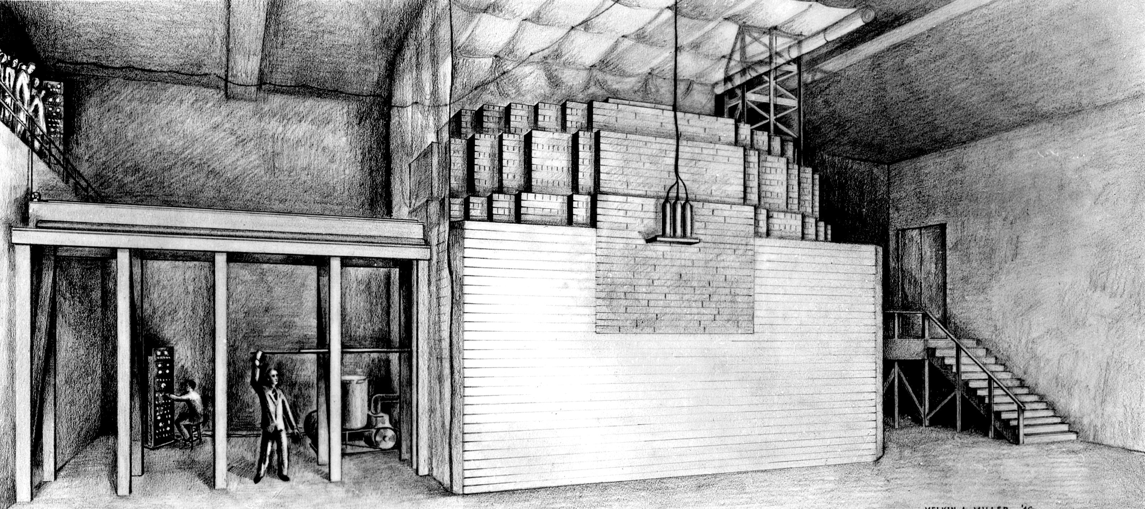
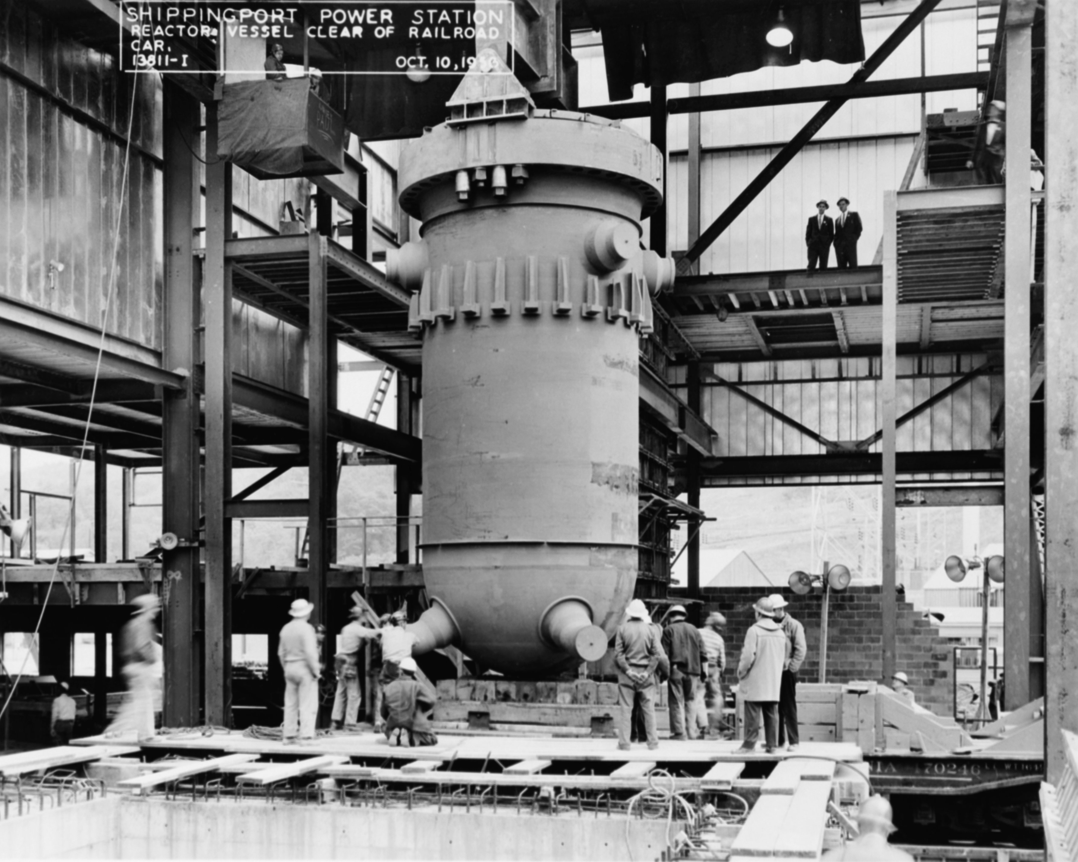
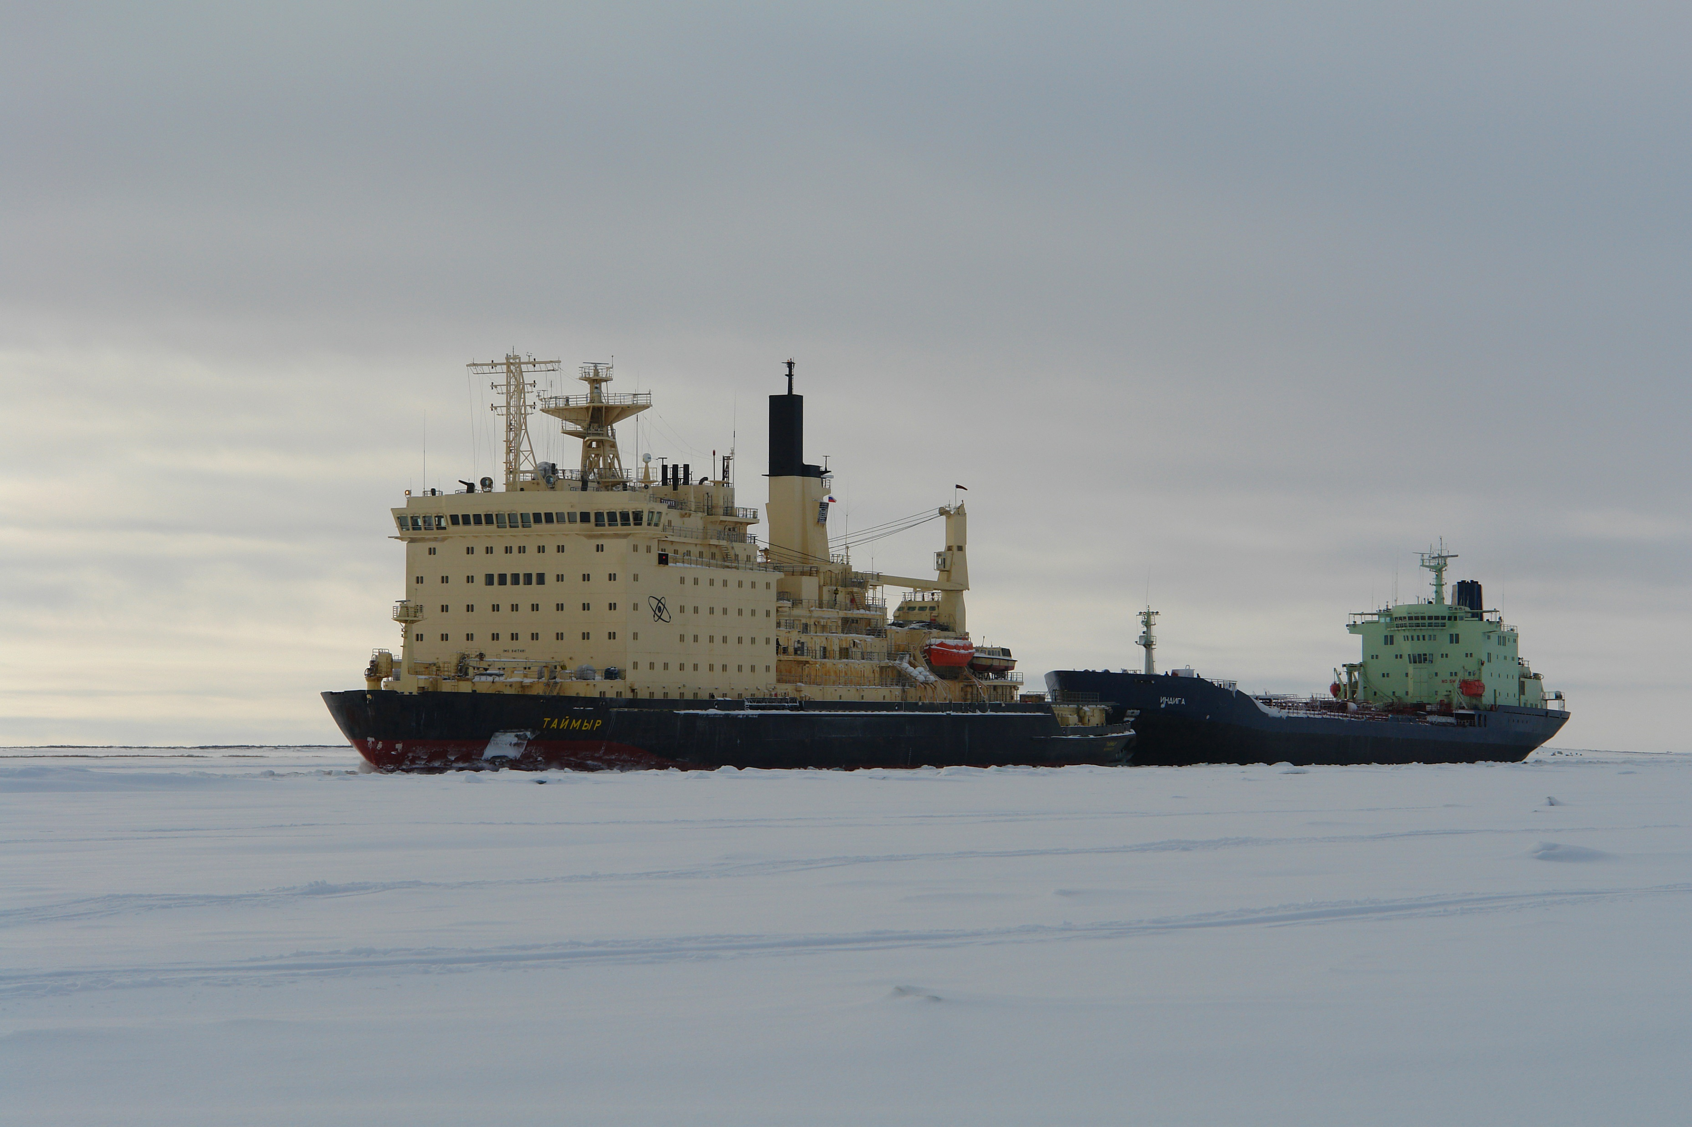
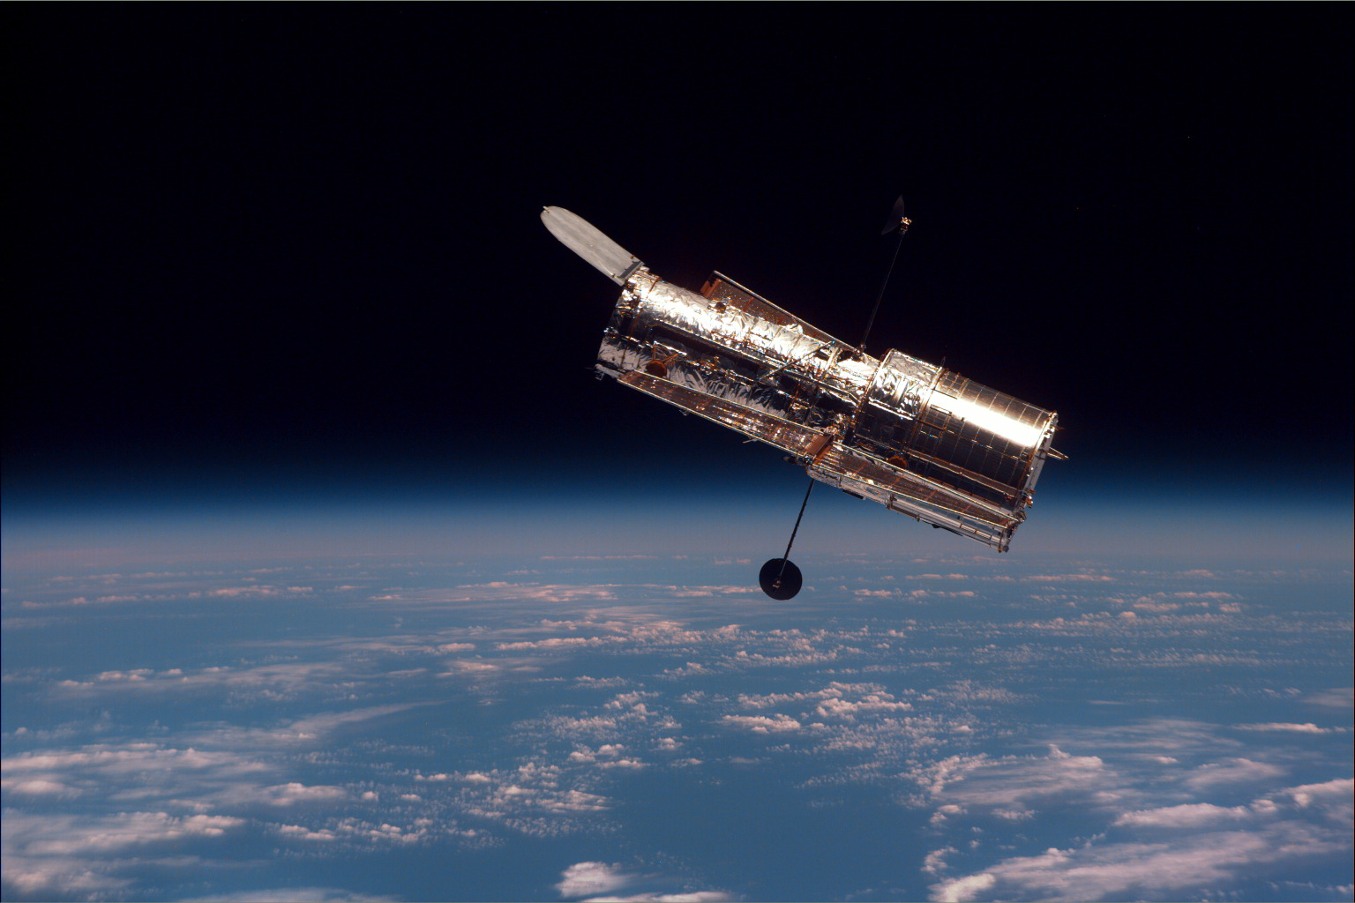
КЛАССИФИКАЦИЯ ЯДЕРНЫХ РЕАКТОРОВ
По назначению: реакторы подразделяются на энергетические, исследовательские, транспортные, …..
Применение военного назначения:
наработка материалов для производства ядерного оружия (Pu, $H^{3}$),
создание реакторов для подводных лодок и крупных транспортных кораблей.
Энергетические ядерные реакторы – для производства электроэнергии.
Исследовательские реакторы (источники нейтронов).
Реакторы, применяющиеся в космической технике.

Slide 8
КЛАССИФИКАЦИЯ ЯДЕРНЫХ РЕАКТОРОВ
По назначению: реакторы подразделяются на энергетические, исследовательские, транспортные, …..
По энергетическому спектру нейтронов в а.з. реакторы различают на:
тепловые (ВВЭР-1000), используют уран с обогащением до 2–5%.
быстрые (БН-600 и ИБР-2), используют уран с обогащением 15–20% и 90 % (если исследовательский),
промежуточные (ВВЭР-СКД) используют уран с обогащением 25% ;

Slide 9
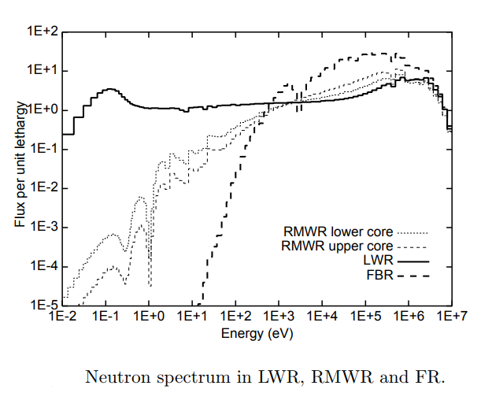
КЛАССИФИКАЦИЯ ЯДЕРНЫХ РЕАКТОРОВ
2. По энергетическому спектру нейтронов: реакторы различают на тепловые (ВВЭР-1000), быстрые (БН-600 и БРЕСТ) и промежуточные (ВВЭР-СКД);

Slide 10
КЛАССИФИКАЦИЯ ЯДЕРНЫХ РЕАКТОРОВ
По назначению: реакторы подразделяются на энергетические, исследовательские, транспортные, …..
По энергетическому спектру нейтронов: реакторы различают на тепловых, быстрых и промежуточных;
По типу замедлителя: реакторы на тепловых нейтронах различаются на легководные (ВВЭР), тяжеловодные (CANDU) и графитовые (РБМК);
По теплоносителю: реакторы классифицируют на легководные, газо-охлаждаемые, тяжеловодные и жидкометаллические.
По структуре активной зоны: различают реакторы гетерогенные и гомогенные;
По конструктивному исполнению: реакторы подразделяются на корпусные и канальные.
По энерго-выделению: реакторы различают на импульсные и стационарные.

Slide 11
КЛАССИФИКАЦИЯ ЯДЕРНЫХ РЕАКТОРОВ
По назначению: реакторы подразделяются на энергетические, исследовательские, транспортные, …..
По энергетическому спектру нейтронов: реакторы различают на тепловых, быстрых и промежуточных;
По типу замедлителя: реакторы на тепловых нейтронах различаются на легководные (ВВЭР), тяжеловодные (CANDU) и графитовые (РБМК);
По теплоносителю: реакторы классифицируют на легководные (ВВЭР), газо-охлаждаемые (ВТГР), тяжеловодные (CANDU) и жидкометаллические (ИБР-2 - БН).
По структуре активной зоны: различают реакторы гетерогенные и гомогенные;
По конструктивному исполнению: реакторы подразделяются на корпусные и канальные.
По энерго-выделению: реакторы различают на импульсные и стационарные.

Slide 12
КЛАССИФИКАЦИЯ ЯДЕРНЫХ РЕАКТОРОВ
По назначению: реакторы подразделяются на энергетические, исследовательские, транспортные, …..
По энергетическому спектру нейтронов: реакторы различают на тепловых, быстрых и промежуточных;
По типу замедлителя: реакторы на тепловых нейтронах различаются на легководные (ВВЭР), тяжеловодные (CANDU) и графитовые (РБМК);
По теплоносителю: реакторы классифицируют на легководные, газо-охлаждаемые, тяжеловодные и жидкометаллические.
По структуре активной зоны: различают реакторы гетерогенные и гомогенные;
Топливо размещается в а.з. дискретно в виде блоков (ТВЭЛ), между которыми находится замедлитель
Топливо и замедлитель представляют однородную смесь

Slide 13
КЛАССИФИКАЦИЯ ЯДЕРНЫХ РЕАКТОРОВ
По назначению: реакторы подразделяются на энергетические, исследовательские, транспортные, …..
По энергетическому спектру нейтронов: реакторы различают на тепловых, быстрых и промежуточных;
По типу замедлителя: реакторы на тепловых нейтронах различаются на легководные (ВВЭР), тяжеловодные (CANDU) и графитовые (РБМК);
По теплоносителю: реакторы классифицируют на легководные, газо-охлаждаемые, тяжеловодные и жидкометаллические.
По структуре активной зоны: различают реакторы гетерогенные и гомогенные;
По конструктивному исполнению: реакторы подразделяются на корпусные и канальные.
По энерго-выделению: реакторы различают на импульсные (ИБР-2) и стационарные (ВВЭР).

Slide 14
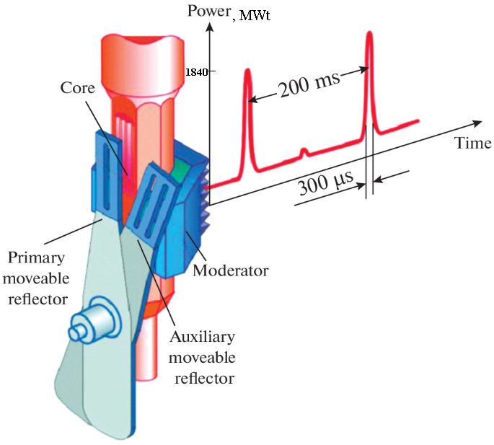
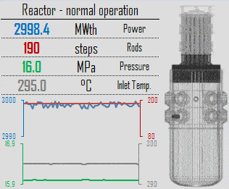
КЛАССИФИКАЦИЯ ЯДЕРНЫХ РЕАКТОРОВ
7. По энерго-выделению: реакторы различают на импульсные (ИБР-2) и стационарные (ВВЭР).
Изменение мощности реактора ИБР-2М при средней мощности 2 мвт
Изменение мощности реактора ВВЭР-1000 за 18 месяцев (реакторная компания)

Slide 15
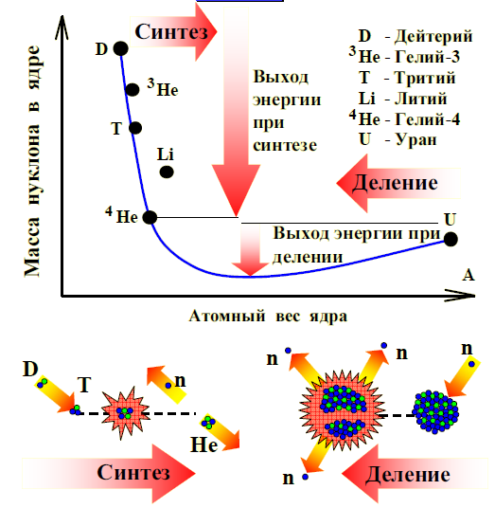
ОСНОВЫ ФИЗИКИ ДЕЛЕНИЯ ЯДЕР. ПРЕИМУЩЕСТВА И ПРОБЛЕМЫ ЯДЕРНОЙ ЭНЕРГЕТИКИ
Основной целью различных ядерных реакторов является производство ТЕПЛА и НЕЙТРОНОВ.
Каждый нуклон в ядрах синтеза или осколков деления легче, чем в исходном ядре: разность масс превращается в энергию
Как высвободить энергию деления ?
Нужны нейтроны, они появляются в (α,n)-реакциях на лёгких ядрах, например, Be;
Но это очень слабый источник нейтронов, мала мощность источника энергии.
Где взять много нейтронов ?
Оско́лки будут излучать “лишние” нейтроны.

Slide 16
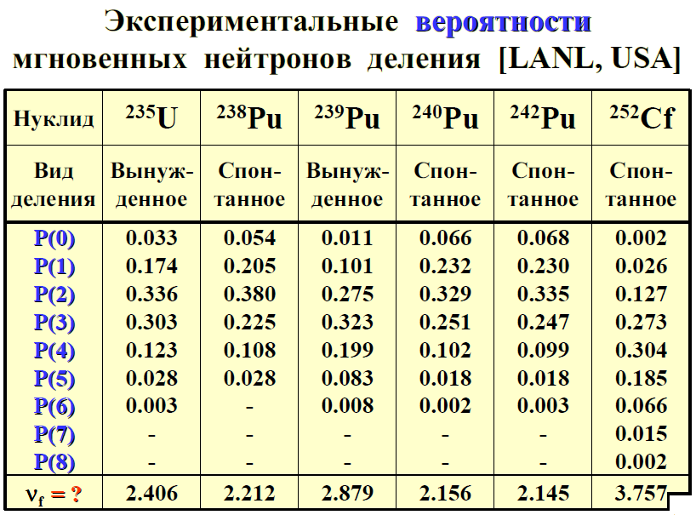
ОСНОВЫ ФИЗИКИ ДЕЛЕНИЯ ЯДЕР. ПРЕИМУЩЕСТВА И ПРОБЛЕМЫ ЯДЕРНОЙ ЭНЕРГЕТИКИ
Работа ЯР зависит не от реакции деления, а от ЦЕПНОЙ РЕАКЦИИ ДЕЛЕНИЯ (ЦРД)
Возможна цепная реакция деления (ЦРД) ?
Осколки будут излучать “лишние” нейтроны. Если больше 1-го нейтрона на деление (ЦРД) ВОЗМОЖНА.
Важнейший вопрос $ν_{f}$ = ?
В 1939 супруги Фредерик (1900-1958) и Ирен (1897-1056) Жолио-Кюри (Франция) экспериментально показали:
$ν_{f}$ >1 !!!

Slide 17
Понятие делящихся и пороговых ядер:
ОСНОВЫ ФИЗИКИ ДЕЛЕНИЯ ЯДЕР. ПРЕИМУЩЕСТВА И ПРОБЛЕМЫ ЯДЕРНОЙ ЭНЕРГЕТИКИ
Делению тяжёлого ядра препятствует сила притяжения нуклонов в ядре.
Для преодоления сил притяжения необходимо затратить энергию, минимальное значение которой называется барьером ($Е_{пот}$).
Можно сообщить Т.Я. энергию, НЕЙТРОНАМИ или γ-КВАНТАМИ.
Нейтрон не только передаёт ядру свою $Е_{к}$, но ещё изменяет энергию связи ядра (ε).
${ Е}_{возб}= Е_{к}+ ε$
Если $Е_{возб} (Е_{к}+ ε)> Е_{пот }$ , то есть деление
Делящиеся ядра: $ε > Е_{пот}$
Пороговые ядра: $ε < Е_{пот}$
Пример посмотрите следующий слайд

Slide 18
Понятие делящихся и пороговых ядер:
ОСНОВЫ ФИЗИКИ ДЕЛЕНИЯ ЯДЕР. ПРЕИМУЩЕСТВА И ПРОБЛЕМЫ ЯДЕРНОЙ ЭНЕРГЕТИКИ
Для ядер тяжёлых элементов энергия связи парного нейтрона достаточна для преодоления потенциального барьера ядра.
Изотоп | Р+ | Н± | $$Е_{пот}, МэВ$$ | ε, МэВ | ε -$Е_{пот}$, МэВ
$${Th}_{90}^{232}\underset{→}{n}{Th}_{90}^{233}$$ | 90 | 142 | 7.5 | 5.4 | -1.2
$$U_{92}^{233}\underset{→}{n}U_{92}^{234}$$ | 92 | 141 | 6.0 | 6.84 | +0.84
$$U_{92}^{235}\underset{→}{n}U_{92}^{236}$$ | 92 | 143 | 6.5 | 6.85 | +0.35
$U_{92}^{238}\underset{→}{n}U_{92}^{239}$ | 92 | 146 | 7.0 | 4.80 | -1.0
$${Np}_{93}^{237}\underset{→}{n}{Np}_{93}^{238}$$ | 93 | 144 | 5.5 | 5.1 | -0.4
$${Pu}_{94}^{239}\underset{→}{n}{Pu}_{94}^{240}$$ | 94 | 145 | 5.0 | 6.53 | +1.53

Slide 19
Понятие Коэффициента воспроизводства – КВ:
ОСНОВЫ ФИЗИКИ ДЕЛЕНИЯ ЯДЕР. ПРЕИМУЩЕСТВА И ПРОБЛЕМЫ ЯДЕРНОЙ ЭНЕРГЕТИКИ
В ядерном топливе (xU235 + (1-x)U238) происходят 2 основные реакции:
1- Деления на делящемся изотопе:
$U^{235}+n → {ПД}_{1}+ {ПД}_{2}+\left(2−3\right)n+2.{10}^{8} эВ$
2- радиационного захвата на пороговом изотопе: приводит
к образованию делящегося ядра.
$U^{238}+n → {(U^{239})}^{∗} \underset{→}{β^{−}} {({Np}^{239})}^{∗} \underset{→}{β^{−}} {Pu}^{239}+ γ$

Slide 20
Понятие Коэффициента воспроизводства – КВ:
ОСНОВЫ ФИЗИКИ ДЕЛЕНИЯ ЯДЕР. ПРЕИМУЩЕСТВА И ПРОБЛЕМЫ ЯДЕРНОЙ ЭНЕРГЕТИКИ
Реакции, в результате которых образуются искусственные делящиеся нуклиды (239Pu, 233U), называются реакциями воспроизводства ядерного топлива.

Slide 21
КОНЦЕПЦИЯ ЯДЕРНОГО ТОПЛИВА (ЯТ) и ЯДЕРНОГО ТОПЛИВНОГО ЦИКЛА (ЯТЦ)
ЯМ: нуклиды, которые делятся нейтронами.
Естественные (первичные) изотопы урана и тория (235U, 238U, 232Th);
Искусственные (вторичные) изотопы плутония (239Pu, 241Pu);
изотопы трансурановых элементов (Np, Am, Cm, Bk, Cf);
искусственный (вторичный) изотоп 233U.
Изотоп 235U является единственным природным ЯМ, который может делиться нейтронами любых энергий.
Применяются следующие виды ядерного топлива:
чистые металлы, сплавы металлов, интерметаллические соединения;
керамика (оксиды, карбиды, нитриды);
металлокерамика (керметы-частицы металлического топлива диспергированы в керамической матрице);
дисперсное топливо (микрочастицы топлива в защитной оболочке диспергированы в инертной, например графитовой, матрице).

Slide 22
КОНЦЕПЦИЯ ЯДЕРНОГО ТОПЛИВА (ЯТ) и ЯДЕРНОГО ТОПЛИВНОГО ЦИКЛА (ЯТЦ)
ЯТЦ: процесс изготовления, использования и переработки ядерное топливо.
Основные стадии ЯТЦ
Добыча урановой руды и извлечение из неё урана.
Изготовление ядерного топлива:
а) получение уранового концентрата в виде U3O8 (окта-оксид урана);
б) конверсия U3O8 в UF6 (гексафторид урана);
в) обогащение урана изотопом 235U;
г) изготовление твэлов и ТВС.
3. Использование ядерного топлива в ядерных реакторах различного типа.
4. Временное хранение облучённых ТВС (ОТВС) на АЭС.
Далее возможны два варианта: ОТКРЫТЫЙ ЯТЦ или ЗАМКНУТЫЙ ЯТЦ.
В случае открытого ЯТЦ:
5. Транспортировка и захоронение ОТВС в геологических формациях.

Slide 23
А. Открытый (разомкнутый) ЯТЦ
КОНЦЕПЦИЯ ЯДЕРНОГО ТОПЛИВА (ЯТ) и ЯДЕРНОГО ТОПЛИВНОГО ЦИКЛА (ЯТЦ)

Slide 24
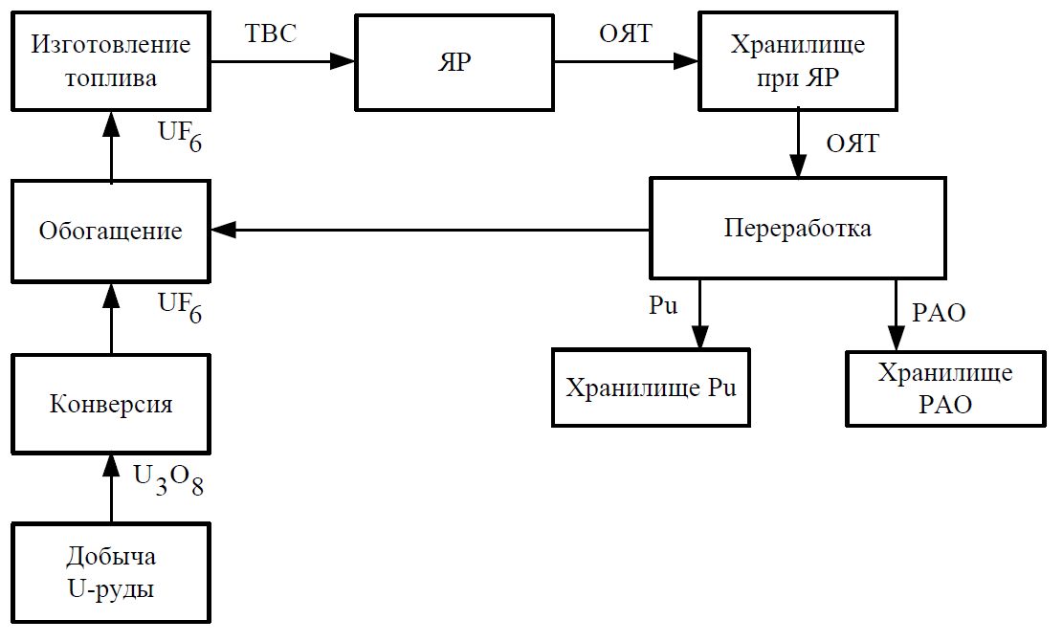
КОНЦЕПЦИЯ ЯДЕРНОГО ТОПЛИВА (ЯТ) и ЯДЕРНОГО ТОПЛИВНОГО ЦИКЛА (ЯТЦ)
Основные стадии замкнутого ЯТЦ: существует два варианта ЗЯТЦ:
Б. Замкнутый ЯТЦ с рециклом выделенного урана
Его основные стадии:
1. Добыча урановой руды.
2. Производство окта-оксида урана U3O8.
3. Конверсия U3O8 в UF6.
4. Обогащение UF6.
5. Изготовление ядерного топлива (твэлы и ТВС).
6. Использование ядерного топлива в ядерных реакторах.
7. Хранение ОЯТ в при реакторных хранилищах.
8. Переработка ОЯТ с выделением урана, плутония и РАО.
9. Возвращение выделенного урана на стадии конверсии и обогащения.
10. Размещение плутония в специальных хранилищах.
11. Окончательное захоронение РАО в геологических формациях.

Slide 25
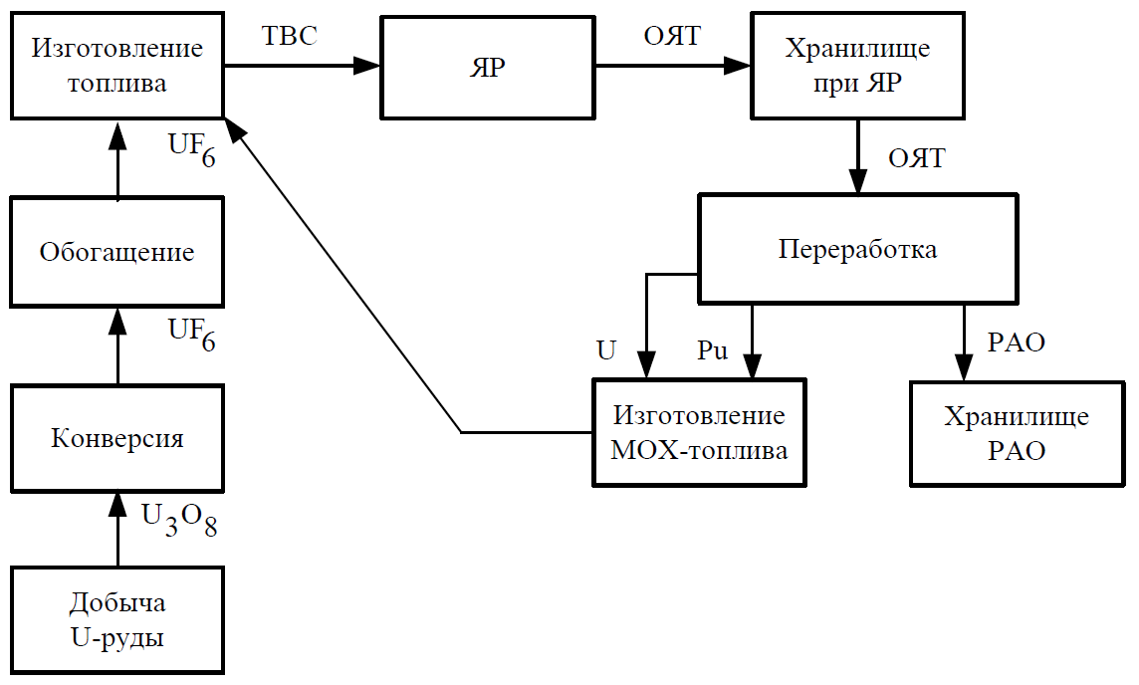
КОНЦЕПЦИЯ ЯДЕРНОГО ТОПЛИВА (ЯТ) и ЯДЕРНОГО ТОПЛИВНОГО ЦИКЛА (ЯТЦ)
Основные стадии замкнутого ЯТЦ: существует два варианта ЗЯТЦ:
В. Замкнутый ЯТЦ с рециклом выделенного урана и плутония
Его основные стадии:
1. Добыча урановой руды.
2. Производство окта-оксида урана U3O8.
3. Конверсия U3O8 в UF6.
4. Обогащение UF6.
5. Изготовление ядерного топлива (твэлы и ТВС).
6. Использование ядерного топлива в ядерных реакторах.
7. Хранение ОЯТ в при реакторных хранилищах.
8. Переработка ОЯТ с выделением урана, плутония и РАО.
9. Возвращение выделенного урана на стадии конверсии и обогащения.
9. Возвращение выделенного урана и плутония на стадию изготовления смешанного уран-плутониевого оксидного топлива
(МОХ-топлива).
10. Окончательное захоронение РАО в геологических формациях.

Slide 26
КОНЦЕПЦИЯ РАДИО АКТИВНЫХ ОТХОДОВ (РАО) И ТРАНСМУТАЦИИ РАО
РАО образуются на различных стадиях производства: от добычи U до переработки ОЯТ.
Наиболее опасны РАО из ОЯТ-это радионуклиды (РН):
долгоживущие,
с ­высокой активностью и тепловыделением.
Состав РАО в ЗТЦ:
ПД (не используемые);
МА (Np, Am, Cm).
Что такое трансмутация (сжигание) РАО?
Превращение их в стабильные нуклиды или в короткоживущие нуклиды, которые достаточно быстро распадаются в стабильные.
Трансмутация ДПД осуществляется путём: изменения числа нуклонов в ядре ДПД в основном в результате реакции радиационного захвата или пороговых (n,2n)- и (n,3n)-реакций, т.е. в 1 этап.
Трансмутация МА осуществляется путём:
деления (n,f) ядер МА (Np)
и последующей трансмутации, образовавшихся при делении ДПД, т.е. в 2 этапа.

Slide 27
Пример состава облучённого топлива
КОНЦЕПЦИЯ РАДИО АКТИВНЫХ ОТХОДОВ (РАО) И ТРАНСМУТАЦИИ РАО
Ежегодный состав Облучённого Ядерного Топлива (ОЯТ) ВВЭР-1000 после 3-х лет выдержки:

Slide 28
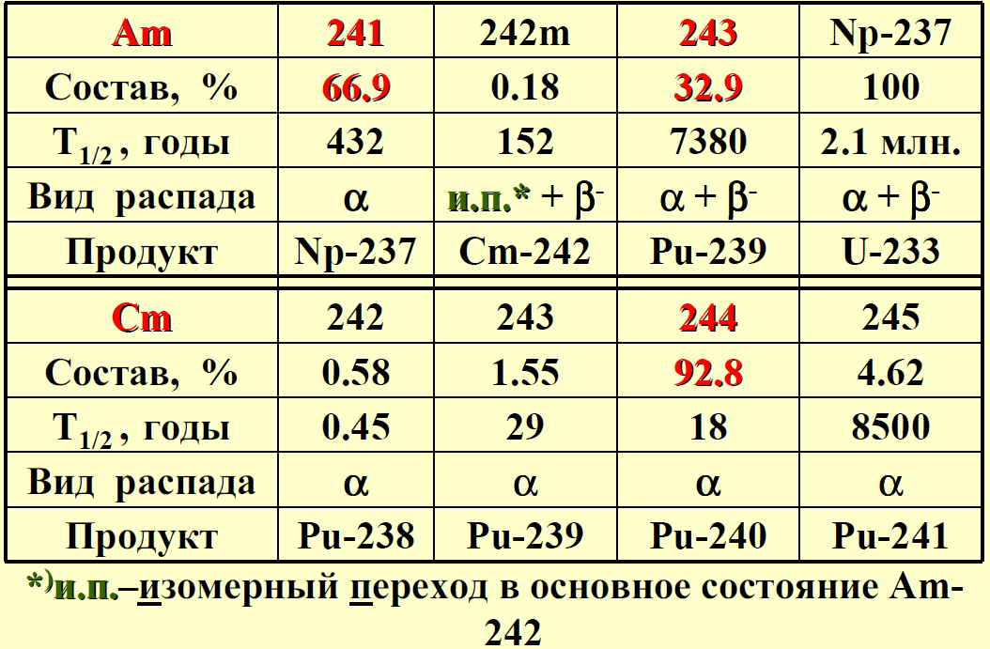
Пример состава облучённого топлива
КОНЦЕПЦИЯ РАДИО АКТИВНЫХ ОТХОДОВ (РАО) И ТРАНСМУТАЦИИ РАО
Состав,$T_{1/2}$и конечный продукт распада МА:

Slide 29
ИМПУЛЬСНЫЕ РЕАКТОРЫ (ИР)
ИР-устройства, обеспечивает получение контролируемых вспышек деления.
Импульсные реакторы Апериодического действия: вспышка делений инициируется быстрым введением избыточной реактивности с переводом реактора в надкритическое состояние по мгновенным нейтронами, а гасится за счёт отрицательной обратной связи температура.
Импульсные реакторы периодического действия: вспышки делений целиком формируются внешней модуляцией реактивности с заданным периодом.
Бустеры реакторы: реактор находится в подкритическом состоянии на мгновенных нейтронах, и импульс развивается за счёт размножения нейтронов внешнего импульсного источника (мишени электронных ускорителей).

Slide 30
ИМПУЛЬСНЫЕ РЕАКТОРЫ (ИР)
Импульсные реакторы периодического действия
Принцип работы:
Импульс формируются за счёт внешней модуляции реактивности при периодическом движении какого-либо элемента реактора, влияющего на реактивность.
Реактор периодически достигает состояние над критичности на мгновенных нейтронов на кроткое время и его мощность быстро растёт, а затем мощность спадает после снижения реактивности.

Slide 31
ИМПУЛЬСНЫЕ РЕАКТОРЫ (ИР)
Импульсные реакторы периодического действия
1- Реактор ИБР-1:
Активная зона: имела неподвижные и подвижные части, основная подвижная часть представляла собой 4 кг U-235 (Модулятор Реактивности МР-1), запрессованный в стальной диск.
Формирование импульса: при вращении диска, уран периодически проходил между неподвижными частями а.з.
Изменения частоты вспышек без искажения частоты: использовано вспомогательный диск (МР-2) с меньшей массой U-235.

Slide 32
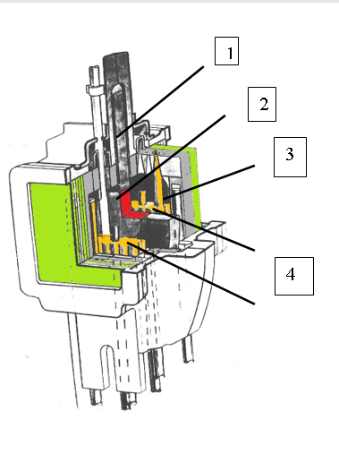
ИМПУЛЬСНЫЕ РЕАКТОРЫ (ИР)
Импульсные реакторы периодического действия
1- Реактор ИБР-1:
Схема ИБР.
1–Диск модулятора реактивности;
2 – урановый вкладыш (основная подвижная зона – ОПЗ);
3 – вспомогательная подвижная зона(ВПЗ);
4 –две части активной зоны на плутонии.

Slide 33
ИМПУЛЬСНЫЕ РЕАКТОРЫ (ИР)
Импульсные реакторы периодического действия
2- Реактор ИБР-30:
Активная зона: повторялась общая компоновка ИБР-1, с следующими изменениями:
Изменена ТВЭЛов чтобы обеспечить съём тепловой мощности до 30 кВт.
В основном МР диаметрально противоположно запрессованные два вкладыша из U-235 для распределения тепловой нагрузки.
Введён третий МР для медленной модуляции реактивности (подвижный отражатель W).

Slide 34
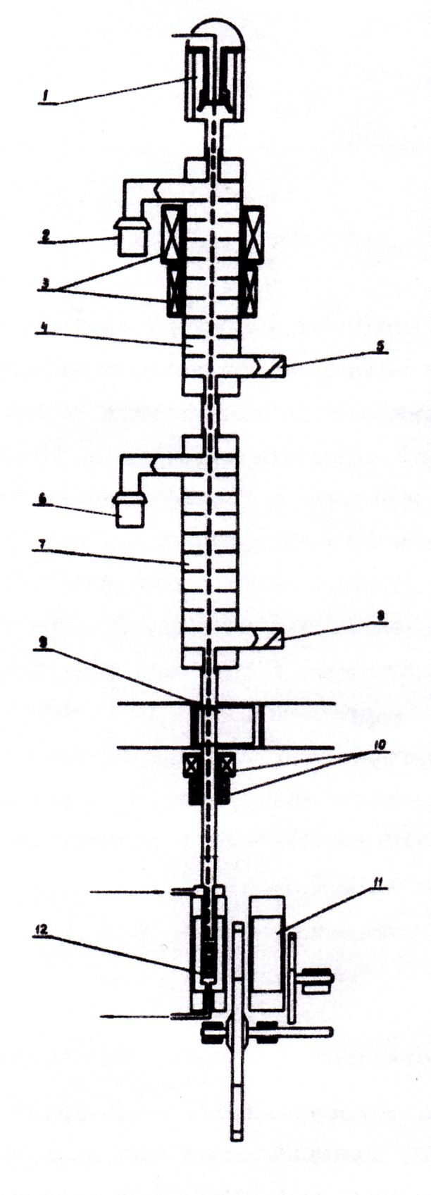
ИМПУЛЬСНЫЕ РЕАКТОРЫ (ИР)
Импульсные реакторы периодического действия
2- Реактор ИБР-30:
Схема ИБР-30 с инжектором
1 – электронная пушка;
2, 6 – клистроны;
3 – фокусирующие соленоиды;
4, 7 – диафрагмированные волноводы секций № 1 и № 2;
5, 8 – водяные нагрузки;
9 – вакуумный защитный шибер;
10 – квадрупольные линзы;
11 – активная зона ИБР-30;
12 – нейтронопроизводящая мишень.

Slide 35
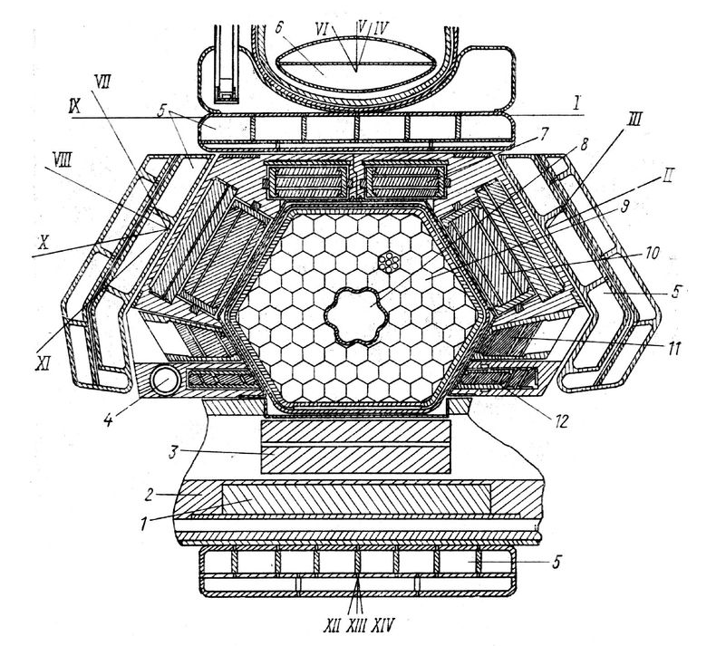
ИМПУЛЬСНЫЕ РЕАКТОРЫ (ИР)
Импульсные реакторы периодического действия
3- Реактор ИБР-2:
Активная зона: включает в себе кроме импульсного реактора также сильноточный линейный ускоритель.
Реактор смог работать либо как бустер с ускорителем либо как импульсный реактор без инжектром.
А.з. – неправильный шестигранник, набранный из 78 ТВС. 7 ТВС из центра удалены, и их место занимает канал, в нежной части которого есть мишень, в верхной есть место для облучения образцов.
МР: основной и допл. Примыкают к неибольшей стороне шестигранника а.з. (отражатель),

Slide 36
ИМПУЛЬСНЫЕ РЕАКТОРЫ (ИР)
Импульсные реакторы периодического действия
4- Реактор ИБР-2М (Модернизация реактора ИБР-2):
В связи с выработкой ресурса. Процесс модернизация реактора состоялась из главных двух этапов:
1- Замена подвижного отражателя из стала к новому отражателю из из Ni :
снизить скорость вращения основного подвижного отражателя с 1500 об/мин до 600 об/мин;
квадратично уменьшились механические напряжения, а лопасти подвижного отражателя соответственно, конструктора продлили экплуационный срок работы, который ограничивался раньше флюсом быстрых нейтронов.
2- а.з. ИБР-2М состоит из 69 ТВС, значит по размеру меньше и в новой а.з. отсутствует центральный канал. С целью повышения надёжность и эффективность органы суз, установлены 2 блока АЗ с высокой эффективности.

Slide 37
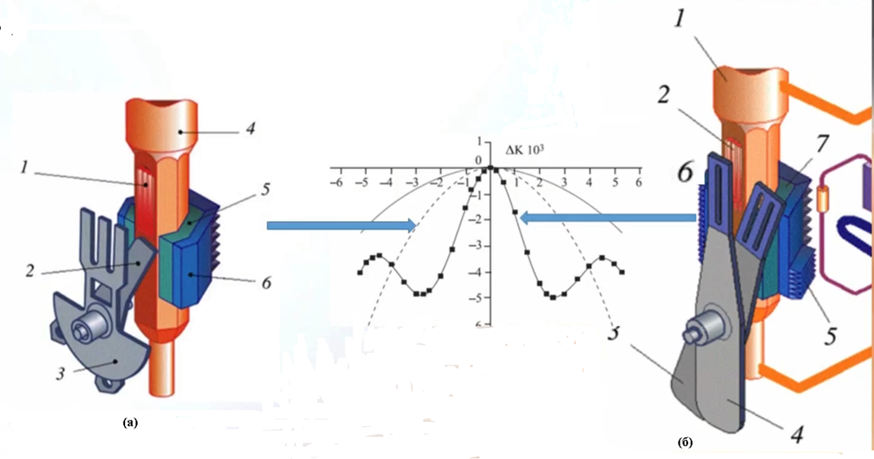
ИМПУЛЬСНЫЕ РЕАКТОРЫ (ИР)
Импульсные реакторы периодического действия
4- Реактор ИБР-2М (Модернизация реактора ИБР-2):
1- Замена подвижного отражателя из стала к новому отражателю из из Ni :
(а) 1- а.з., 2- основной МР, 3- дополнительный МР, 4- корпус реактора, 5- отражатель, 6- замедлитель.
(б) 1- корпус реактора, 2- а.з., 3- основной МР, 4- дополнительный МР, 5- холодный замедлитель, 6- водяной замедлитель, 7- отражатель.

Slide 38
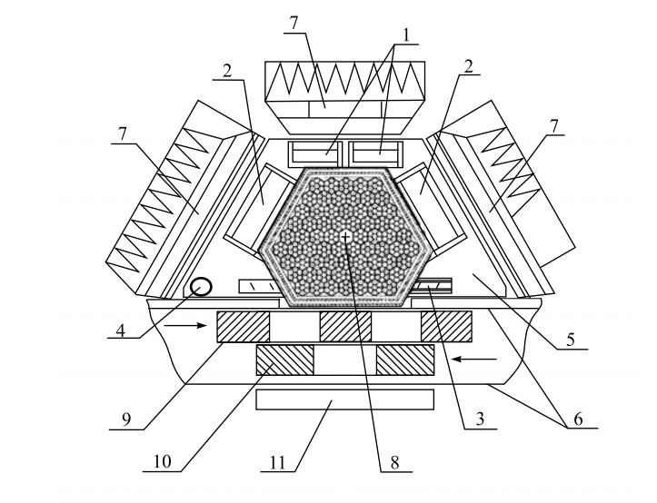
ИМПУЛЬСНЫЕ РЕАКТОРЫ (ИР)
Импульсные реакторы периодического действия
4- Реактор ИБР-2М (Модернизация реактора ИБР-2):
2- Поперечный разрез а.з. реактора ИБР-2М:
1- блок аварийной защиты; 2- компенсирующие блоки; 3- блок промежуточного регулятора; 4- стержень автоматического регулятора; 5- матрица стационарного отражателя. 6- кожух подвижного отражателя; 7- водяные гребенчатые замедлители; 8- источник; 9- основной МР; 10- дополнительный МР; 11- водяной плоский замедлитель.

Slide 39
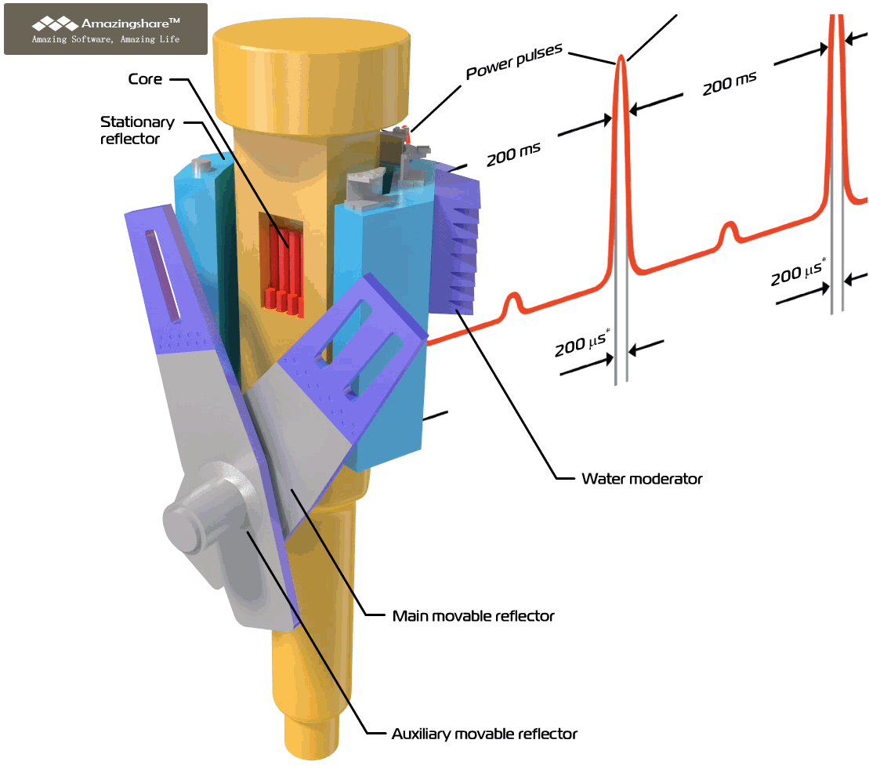
Характеристики реакторы ИБР-2 и ИБР-2М.
Параметр | ИБР-2 | ИБР-2М
Средняя тепловая мощность, МВт | 4 | 2
Топливо | PuO₂ | PuO2
Количество твс | 78 | 69
Максимальная выгорания, % | 6.5 | 9
Частота импульса, Гц | 5, 10, 15, 20, 25 | 5, 10
Полуширина импульса быстрых нейтронов при частоте 5 Гц, мкс | 215 | 200
скорость вращения модулятора реактивности, об/мин
Основной | 1500 | 600
дополнительный | 300 | 300
материал первичного и вторичного МР | спиц. сталь | Никель
срок службы МР, 10³ часов | 20 | 55
Теплоноситель | Жидкий натрий | Жидкий натрий
IBR-2

Slide 40
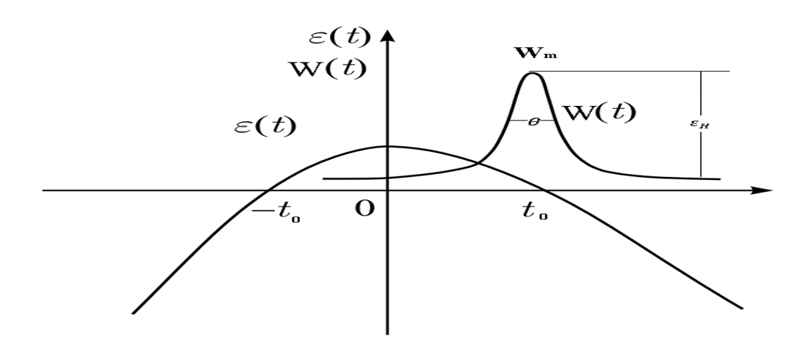
B) Denes sources : 2- Periodic Pulsed power reactors:
Neutron sources
 | IBR-1 1960 -1964 - 1968 | IBR-30 1968-2001 | IBR-2=˃ IBR-2M from 1984 г | Future Goal (NEPTUNE)
Average thermal power / Peak power | 1-3-6 кWт / 25 MWt | 20 кWт / 1000 MWt | 4 МWт / 8300 MWt 2 МWт / 5200 MWt | 12-15 / 7250 МWт
Working regime | Reactor – Booster (${}_{183}^{74}W$)-Microtron | Reactor – Booster (${}_{183}^{74}W$)-Linear Resonance acc. | Booster – reactor (${}_{183}^{74}W$)- Cf | Reactor
Fissile material | Pu-239 Metal-rods | Pu-239 Metal-rods | PuO2 | NpN
Reactivity modulator, frequency | U-235 5-50 Hz | U-235 0.1 - 100 Hz | Two Moveable reflector from Ni and Al 5-10-25-50 Hz | Neutron Moderator TiH2+and void, 10 Hz
The half width pulse | 30 / 3 μs | 70 / 4 μs | 240 μs | ~200-μs
Average neutron flux at the surface of moderators, см²/ s, | ~10¹⁰ | 10¹¹ | 10¹³ | 10¹⁴

Slide 41
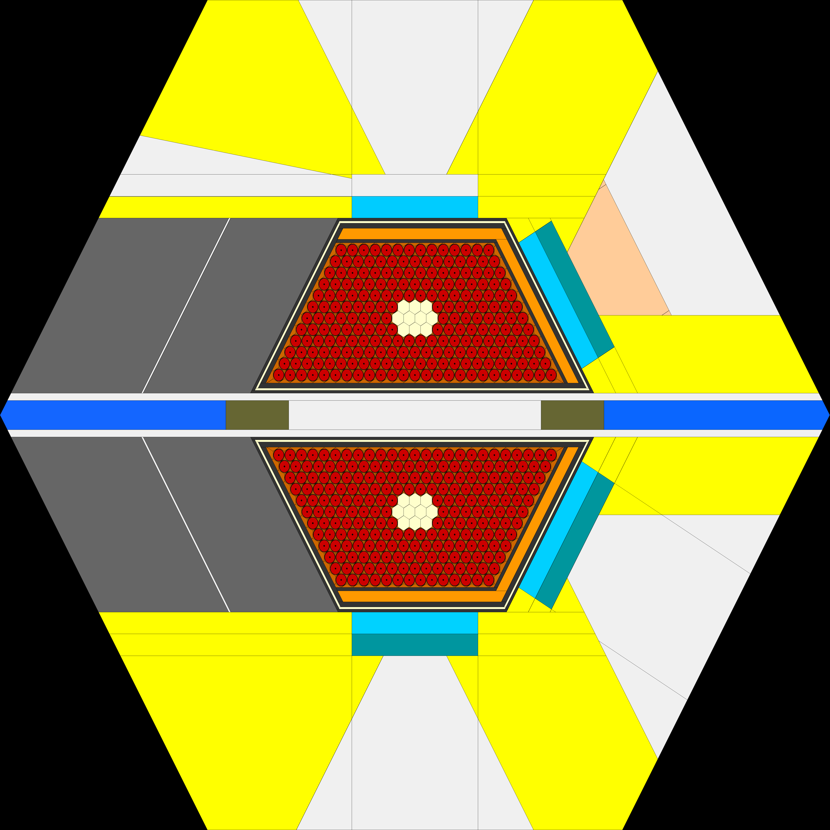
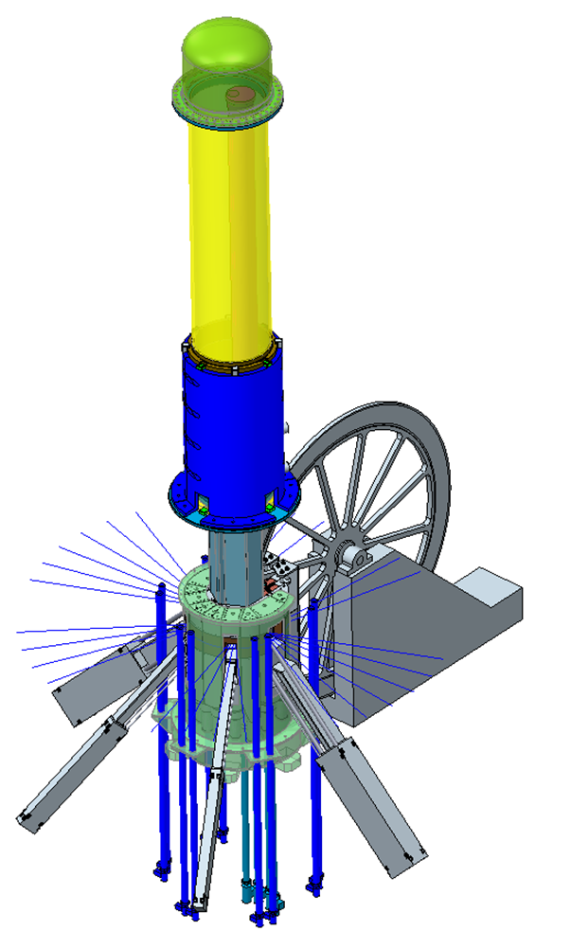
Концепция проекта реактора «НЕПТУН»
Корпус реактора и его активная зона разделены пополам, в пространстве между половинами корпуса расположен модулятор реактивности (МР).
МР представляет собой вращающийся диск с размещёнными в нём блоками из гидрида титана.
В диске имеется сектор содержащий вакуумную зону. При прохождении этого сектора через активную зону генерируется нейтронный импульс.
Корпус реактора окружён бериллиевым и никелевым отражателем, в котором размещённые водяные и холодные замедлители.

Slide 42
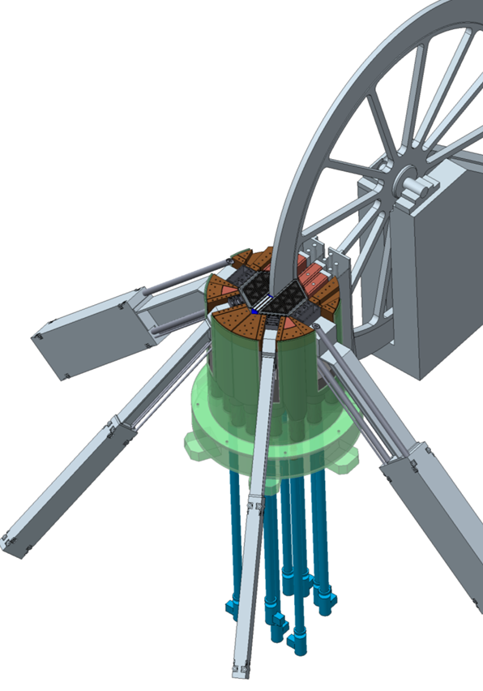
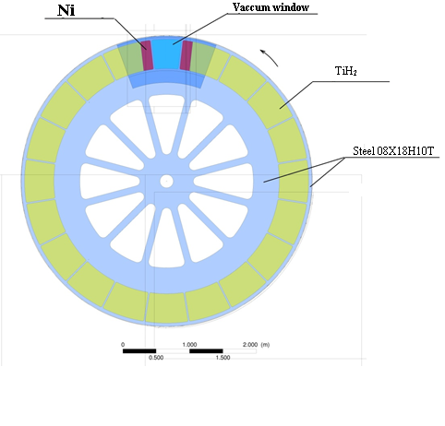
The main parameters of the reactor
Параметр | Значение
AVERAGE THERMAL POWER , MW | 12 - 15
OPERATING MODE | pulsed
PULSE FREQUENCY, Hz | 10
FUEL | NpN
CLADDING MATERIAL OF FUEL RODS | S.Steel ЧС-68
COOLER | Na
REFLECTOR | NICKEL ALLOY + BERYLLIUM
MODERATOR, PREMODERATOR | Hydrides, water, beryllium
COOLANT TEMPERATURE AT THE INLET TO THE CORE AND AT THE OUTLET, ⁰С | 290-390
PRESSURE DROP THROUGH THE CORE, Pa | 0,33·10⁵
FLUENCE ON THE REACTOR SURROUNDING’S FOR 20,000 h, n / СМ² | 4,1·10²²
AVERAGE NEUTRON THERMAL FLUX AT THE SURFACE OF WATER MODERATOR, 2π- equivalent 10¹³ cm⁻²∙sec⁻¹ | 12
EFFECTIVE FRACTION OF DELAYED NEUTRONS | 0,00131
GENERATION TIME OF THE SPONTANEOUS NEUTRONS , n,sec | 10

Slide 43
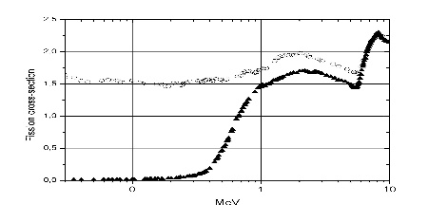
Почему нептуний?
Изотоп Np-237 в отличие от традиционных ядерных композиций на основе U-235 и Pu-239 имеет пороговый характер сечения деления.

Slide 44
5- ОСНОВНЫЕ ОСОБЕННОСТИ РЕАКТОРА НЕПТУН:
1 - предлагаемый источник будет иметь пиковую плотность потока нейтронов до ${10}^{17} н.с^{−1}.{см}^{−2}$ , и среднюю по времени плотность потока — до ${10}^{14} н.с^{−1}.{см}^{−2}.$
2 - Время жизни поколения быстрых нейтронов (τ) в зоне с нептунием значительно ниже , чем в зоне с плутонием (позволит иметь более короткую вспышку).
3 - Низкое значение (β-эф) определяет малую фоновую мощность в промежутках между импульсами.
4 - Возможность использования для модулятора реактивности материалов, замедляющих нейтроны (Ti$H_{2}).$
5 - Эффект реактивности от выгорания топлива будет чрезвычайно малым или вообще нулевым.
Np237 (захват нейтрона) Np238 (β-распад), (2.117 дня) Pu238 (Д.М.)
6 - Значительное увеличение кампании реактора без перегрузки топлива — до 15—20 лет.

Slide 45
Спасибо

Slide 46
Конкурс для гостей
ГДЕ И КОГДА ПОЯВИЛСЯ ПЕРВЫЙ РЕАКТОР НА ЗЕМЛЕ ????

Slide 47
Ответ
1,8 млрд лет назад в Окло (Габоне).
На урановом руднике в Окло (Габон) в 1973 г. был обнаружен уран с аномально малым содержанием 235U, только 0,44%. До этого никогда и нигде не наблюдалось какого-либо отклонения содержания 235U от стандартного значения 0,71%.
Расчетные исследования показали, что примерно 1,8 млрд лет назад, когда обогащение природного урана составляло около 3%, при наличии замедлителя, например легкой воды, внутри урановой руды возникла и поддерживалась примерно 600 тыс. лет цепная реакция деления, или природный ядерный реактор «Окло»,
в результате работы которого произошло выгорание 235U. По расчетным оценкам, средняя тепловая мощность «Окло» составляла 25 кВт при нейтронном потоке ∼4⋅108 н/см2⋅с. Полная энерговыработка «Окло» за 600 тыс. лет составила 15 ГВт⋅год, что эквивалентно энерговыработке ВВЭР за 2,5 года.

Slide 48
How can this goal (${10}^{14}\frac{n}{{cm}^{2}.s}$) achieve????
To achieve this goal, there were two ways, either continue to use Pu-39 as a nuclear fuel or consider a new fuel cycle (Np-as example).
Booster reactor based on Pu-239
16 neutron channel
Reactor based on Np-237
25 neutron channel

Slide 49
Neutron Sources
NEUTRON SOURCES
Denes sources
Weak sources
Spallation neutron sources
Nuclear reactors
Fusion
Fission
Steady state power
Pulsed power
Aperiodic
Periodic
Boosters

Slide 50
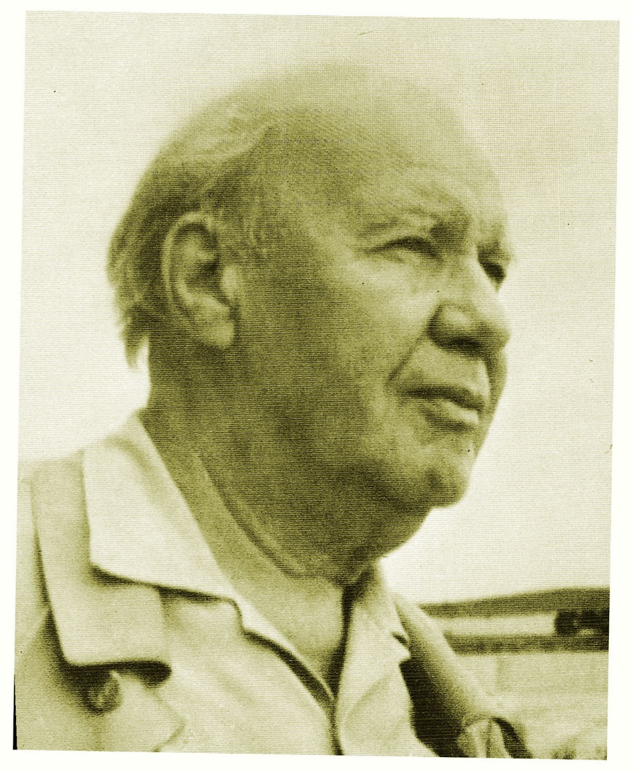
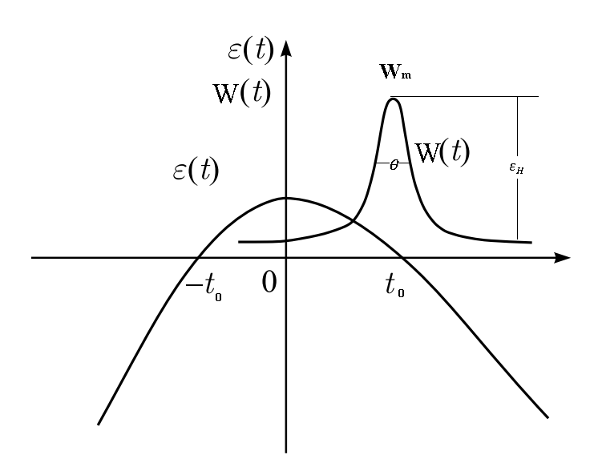
B) Denes sources : 2- Periodic Pulsed power reactors:
Neutron sources
In 1955- in the Obninsk Pysical-Power institute (Russia), D. I. Blokhintsev suggested the idea of a periodic pulsed reactors with mechanically periodically reactivity modulation.
To combines the best features of Aperiodic reactors (pulsed nature without any choppers – time of flight) and steady state power reactors (good enough fluence to neutron spectroscopy).
Dmitry Blokhintsev
(1907-1979)
Reactor Power
Reactor Reactivity
The course of reactivity and power of the reactor during the development of the power pulse

Slide 51
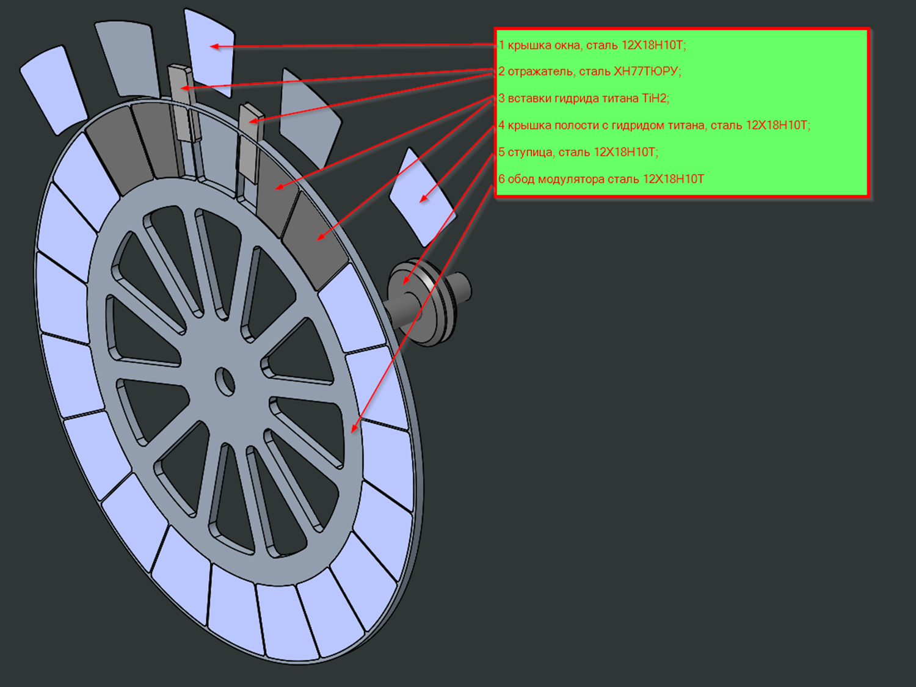
4- Reduced heat load on Ti𝐇𝟐 in the MR: Solution
THE MAIN NEUROTIC PROBLEMS THAT FACED REACTOR NEPTUNE, AND THE PROPOSALS TO SOLVE THEM.
it is proposed to install additional nickel reflectors on the border of the empty sector and the sector with titanium hydride.

Slide 52
Зависимость максимального удельного тепловыделения в диске модулятора (Вт/см3), максимального эффекта смещения модулятора (%) и α – параметра (см-2) от изменения ширины вакуума и толщины Ni
 | Максимальный удельная тепловыделения , Вт/см3
 | 0 cm Ni |  |  | 5 cm Ni |  |  | 10 cm Ni
 | Справа | Слева |  | Справа | Слева |  | Справа | Слева
30 cm вакуум | 9,65634 | 10,5207 |  | 6,66692 | 7,75357 |  | 4,48174 | 5,43119
35 cm вакуум | 8,5089 | 9,52174 |  | 5,55672 | 6,59312 |  | 3,82486 | 4,4615
40 cm вакуум | 7,41187 | 8,45502 |  | 4,71953 | 5,61119 |  | 3,22433 | 3,61275
45 cm вакуум | 6,3444 | 7,32191 |  | 4,00864 | 4,68787 |  | 2,59712 | 2,93969
 | 30 cm Вакуум, 0 см Ni | 30 cm Вакуум, 5 см Ni | 30 cm Вакуум, 10 см Ni |  | 35 cm Вакуум, 0 см Ni | 35 cm Вакуум, 5 см Ni | 35 cm Вакуум, 10 см Ni |  | 40 cm Вакуум, 0 см Ni | 40 cm Вакуум, 5 см Ni | 40 cm Вакуум, 10 см Ni |  | 45 cm Вакуум, 0 см Ni | 45 cm Вакуум, 5 см Ni | 45 cm Вакуум, 10 см Ni
Максимальный эффект смещения модулятора, % | 6,29% | 7,13% | 7,50% |  | 6,73% | 7,37% | 7,59% |  | 7,01% | 7,46% | 7,61% |  | 7,17% | 7,48% | 7,59%
α -параметр, см-2 | 1,37E-04 | 1,24E-04 | 9,82E-05 |  | 1,21E-04 | 9,88E-05 | 6,81E-05 |  | 9,01E-05 | 6,04E-05 | 3,85E-05 |  | 5,40E-05 | 2,92E-05 | 1,28E-05

Slide 53
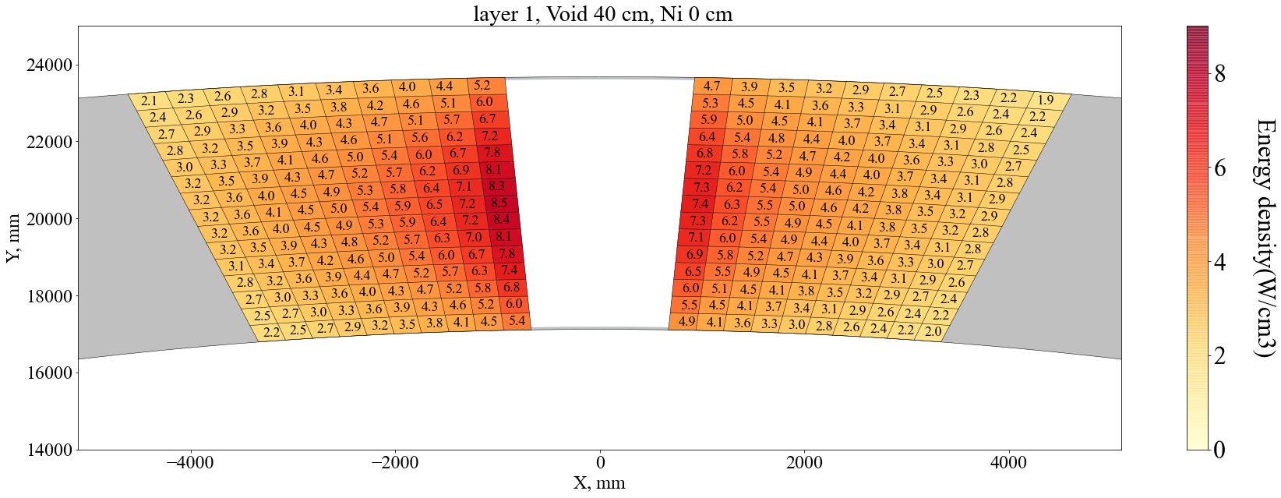
Удельные тепловыделения в диске модулятора без установки дополнительного никелевого отражателя, Вт∙см-3

Slide 54
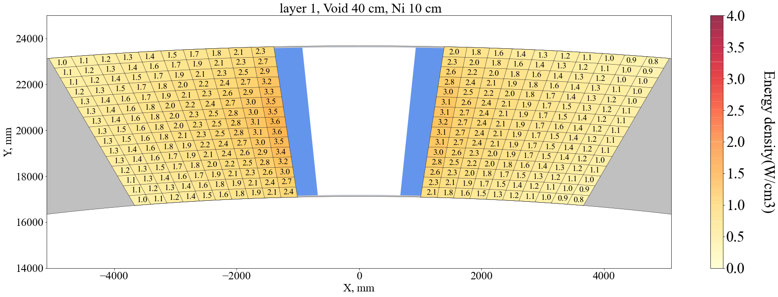
Удельные тепловыделения в диске модулятора с установкой 10 см дополнительного никелевого отражателя, Вт∙см-3

Slide 55
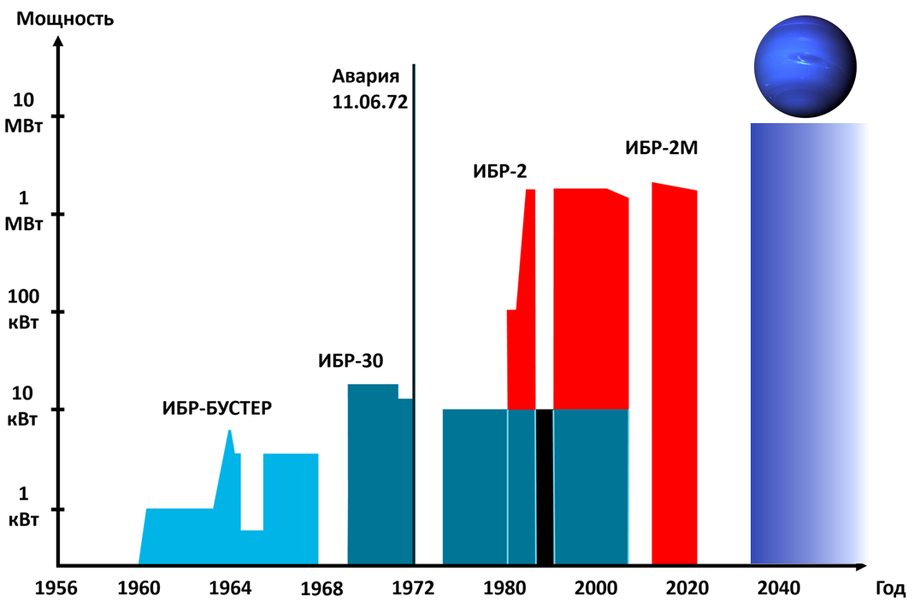

Slide 56
Change of K-eff with reactor company time

